Slide 1

Hbase学习探讨

Slide 2
学习目的
什么是Hadoop，为什么Hbase需要Hadoop环境支持
Hbase整体结构图，以及各结构起的相应作用
为什么Hbase需要zookeeper做分布式协调处理
Hbase常用的客户端命令，介绍SpringData中使用HbaseTemplate
Hbase应用场景介绍
大数据行业前景

Slide 3
什么是Hadoop？
Hadoop框架透明地为应用提供可靠性和数据移动。它实现了名为MapReduce的编程范式：应用程序被分区成许多小部分，而每个部分都能在集群中的任意节点上运行或重新运行。此外，Hadoop还提供了分布式文件系统，用以存储所有计算节点的数据，这为整个集群带来了非常高的带宽。MapReduce和分布式文件系统的设计，使得整个框架能够自动处理节点故障。它使应用程序与成千上万的独立计算的计算机和PB级的数据连接起来。现在普遍认为整个Apache Hadoop“平台”包括Hadoop内核、MapReduce、Hadoop分布式文件系统（HDFS）以及一些相关项目，有Apache Hive和Apache HBase等等。
Hbase在Hadoop生态圈中的位置
Pig(Data Flow)
Hive(sql)
Sqoop(数据库管理)
MapReduce
分布式计算框架
Avro
(Serilization)
Zookeeper
分布式协作服务
Hbase
面向列式持久化数据库
HDFS
分布式文件系统

Slide 4
为什么Hbase需要Hadoop环境支持
分布式环境时Hbase是基于Hdfs之上做基础存储设施（单机版就不一定需要，也支持本地文件系统）
HBase 上层提供了访问的数据的 Java API 层，供应用访问存储在 HBase 的数据
HBase 的集群中主要由 Master 和 Region Server 组成，以及 Zookeeper
API
Zookeeper
Region Server
Master
region
region
HBASE
HDFS

Slide 5
Hbase结构图中所起的作用
Master
HBase Master 用于协调多个 Region Server，侦测各个 Region Server 之间的状态，并平衡 Region Server 之间的负载。 HBase Master 还有一个职责就是负责分配 Region 给 Region Server。HBase 允许多个 Master 节点共存，但是这需要 Zookeeper 的帮助。不过当多个 Master 节点共存时，只有一个 Master 是提供服务的，其他的 Master 节点处于待命的状态。当正在工作的 Master 节点宕机时，其他的 Master 则会接管 HBase 的集群。
Region Server
对于一个 Region Server 而言，其包括了多个 Region。Region Server 的作用只是管理表格，以及实现读写操作。Client 直接连接 Region Server，并通信获取 HBase 中的数据。对于 Region 而言，则是真实存放 HBase 数据的地方，也就说 Region 是 HBase 可用性和分布式的基本单位。如果当一个表格很大，并由多个 CF 组成时，那么表的数据将存放在多个 Region 之间，并且在每个 Region 中会关联多个存储的单元（Store）。
Zookeeper
对于 HBase 而言，Zookeeper 的作用是至关重要的。首先 Zookeeper 是作为 HBase Master 的 HA 解决方案。也就是说，是 Zookeeper 保证了至少有一个 HBase Master 处于运行状态。并且 Zookeeper 负责 Region 和 Region Server 的注册。其实 Zookeeper 发展到目前为止，已经成为了分布式大数据框架中容错性的标准框架。不光是 HBase，几乎所有的分布式大数据相关的开源框架，都依赖于 Zookeeper 实现 HA。

Slide 6
Hbase运行机制原理
client
client
Zk server, zk peer,…
Hbase master
regsion server
regsion server
regsion server
Store
MemStore
regsion
......
Hlog
regsion
......
Hlog
HDFS
Store file
Store file
Store file
Hfile
Hfile
Hfile
Notes:
首先我们需要知道 HBase 的集群是通过 Zookeeper 来进行机器之前的协调，也就是说 HBase Master 与 Region Server 之间的关系是依赖 Zookeeper 来维护。当一个 Client 需要访问 HBase 集群时，Client 需要先和 Zookeeper 来通信，然后才会找到对应的 Region Server。每一个 Region Server 管理着很多个 Region。对于 HBase 来说，Region 是 HBase 并行化的基本单元。因此，数据也都存储在 Region 中。这里我们需要特别注意，每一个 Region 都只存储一个 Column Family 的数据，并且是该 CF 中的一段（按 Row 的区间分成多个 Region）。Region 所能存储的数据大小是有上限的，当达到该上限时（Threshold），Region 会进行分裂，数据也会分裂到多个 Region 中，这样便可以提高数据的并行化，以及提高数据的容量。每个 Region 包含着多个 Store 对象。每个 Store 包含一个 MemStore，和一个或多个 HFile。MemStore 便是数据在内存中的实体，并且一般都是有序的。当数据向 Region 写入的时候，会先写入 MemStore。当 MemStore 中的数据需要向底层文件系统倾倒（Dump）时（例如 MemStore 中的数据体积到达 MemStore 配置的最大值），Store 便会创建 StoreFile，而 StoreFile 就是对 HFile 一层封装。所以 MemStore 中的数据会最终写入到 HFile 中，也就是磁盘 IO。由于 HBase 底层依靠 HDFS，因此 HFile 都存储在 HDFS 之中。这便是整个 HBase 工作的原理简述。
我们了解了 HBase 大致的工作原理，那么在 HBase 的工作过程中，如何保证数据的可靠性呢？带着这个问题，我们理解下 HLog 的作用。HBase 中的 HLog 机制是 WAL 的一种实现，而 WAL（一般翻译为预写日志）是事务机制中常见的一致性的实现方式。每个 Region Server 中都会有一个 HLog 的实例，Region Server 会将更新操作（如 Put，Delete）先记录到 WAL（也就是 HLog）中，然后将其写入到 Store 的 MemStore，最终 MemStore 会将数据写入到持久化的 HFile 中（MemStore 到达配置的内存阀值）。这样就保证了 HBase 的写的可靠性。如果没有 WAL，当 Region Server 宕掉的时候，MemStore 还没有写入到 HFile，或者 StoreFile 还没有保存，数据就会丢失。或许有的读者会担心 HFile 本身会不会丢失，这是由 HDFS 来保证的。在 HDFS 中的数据默认会有 3 份。因此这里并不考虑 HFile 本身的可靠性。

Slide 7
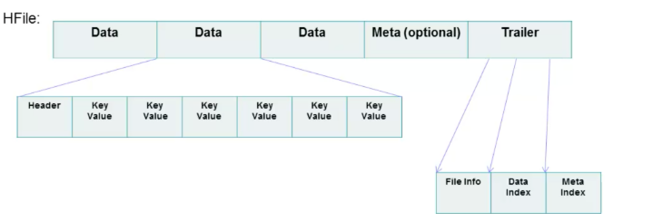
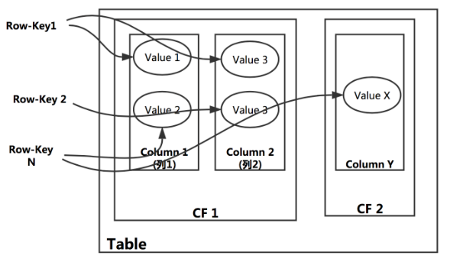
HFile 的结构
HBase 的数据映射关系
Notes:
从图中我们可以看到 HFile 由很多个数据块（Block）组成，并且有一个固定的结尾块。其中的数据块是由一个 Header 和多个 Key-Value 的键值对组成。在结尾的数据块中包含了数据相关的索引信息，系统也是通过结尾的索引信息找到 HFile 中的数据。HFile 中的数据块大小默认为 64KB。如果访问 HBase 数据库的场景多为有序的访问，那么建议将该值设置的大一些。如果场景多为随机访问，那么建议将该值设置的小一些。一般情况下，通过调整该值可以提高 HBase 的性能。
如果要用很短的一句话总结 HBase，我们可以认为 HBase 就是一个有序的多维 Map，其中每一个 Row-key 映射了许多数据，这些数据存储在 CF 中的 Column。我们可以用下图来表示这句话。

Slide 8
谢谢观赏

